Slide 1

La gestion de projet

Slide 2
Introduction à la gestion de projet

Slide 3
Objectifs
Comprendre et maîtriser les aspects généraux du Management de Projet – Principes de base
Acquérir les réflexes de Gestion de Projet
Application du management à un projet – Conduire un projet informatique
Connaître et maîtriser l’utilisation des outils de gestion de projet

Slide 4

Définir la notion de projet
Il est unique
Comporte des complexités techniques
Interdisciplinarité
Travaux divers
Il y a un mandant
Il y a un chef de projet
Un délai est défini
Un budget est convenu
Adaptabilité et évolutivité
Un but à atteindre

Slide 5

N’est pas un projet
Une tâche qui n’est pas définie dans le temps
Tâche du quotidien : comptabilité, toutes les tâches qui font partie du quotidien de l’entreprise
Les tâches répétitives
La maintenance

Slide 6

Pourquoi utilise-t-on le Management de Projets?
documenter les décisions
optimaliser l’utilisation des ressources et processus de l'entreprise
optimiser le rapport Investissement/Temps
réduire les coûts à long terme
mieux utiliser les connaissances acquises durant le projet
concentrer les efforts sur le projet
améliorer l’efficience, la transparence et la coordination
transformer et faire aboutir la planification
optimiser la fonctionnalité, les résultats, la qualité et les délais

Slide 7
Avantages & difficultés de la gestion de projets
Avantages
rapport optimum entre le volume d’activités et le temps total d’exécution
effet novateur du projet
développement d’une culture d’entreprise
acquisition d’expériences nouvelle
utilisation d’outils simples et efficaces
mise en place d’un langage commun
intelligence collective
but commun
Difficultés
absence de motivation (et la démotivation)
système de communication inadapté
présence d’ennemis du projet dans le team même
non-disponibilité des ressources
méconnaissance des clients internes et externes
non-respect des méthodes de travail
craintes du flou naturel d’un projet
coordination des tâches (interdisciplinarité !) et le manque de délégation

Slide 8

L’échec d’un projet
Pour quelles raisons un projet peut échouer ?
Objectifs vagues, mal définis
Objectifs cachés
Estimations trop optimistes
Gestion des risques inefficaces, risques cachés
Priorités mal définies
Mauvaise communication
Difficulté à s’adapter aux changements ou problèmes
Mauvaise gestion des attentes

Slide 9

Conseil : savoir perdre du temps
Au début de votre projet, prenez le temps pour
Réflexion préalable
Bien poser les objectifs
Planifier les étapes du projet
Tenter d’identifier les risques du projet
C’est en réalité un gain de temps pour la suite du projet

Slide 10

Les étapes d’un projet
Initialisation du projet : identifier le projet, évaluer la faisabilité, définir les grandes lignes
Cadrage ou planification : plan détaillé du projet, identifier les tâches, les ressources nécessaires, le budget, le planning
Design : conception globale et modélisation
Construction : réalisation de l’application, conception détaillée
Finalisation : livraison, libération des ressources

Slide 11
Les grands échecs
Projet «Phoenix» du gouvernement canadien (paie des salaires)
Mauvaise évaluation de la formation
Réduction des équipes et budget
Cyberpunk 2077
Retard et mauvaise gestion des attentes
Festival Woodstock 1999
Mauvaise planification et gestion financière

Slide 12
L’entretien initial

Slide 13
Partie pratique 1/2
Par groupe de 2-3 participants
Travail à faire
Préparer un document qui vous servira pour vos entretiens client
Les informations dont vous avez besoin
Objectif du document
Préparer la communication
Comprendre les besoins, définir les objectifs

Slide 14
Partie pratique 2/2
Préparez un document Word avec votre document pour les entretiens initiaux
Rendre sur Teams dans 30 min
Mise en commun des documents

Slide 15
Le premier entretien
Il est crucial pour le projet
Informations personnelles
Présentation de l’entreprise (actuelle, son histoire, les grandes dates)
Les services et produits
Connaître la situation actuelle (un site est déjà en ligne)
Charte graphique, présence sur les réseaux sociaux
Le public cible, à quoi le site répond comme besoin
Les fonctionnalités attendues
L’architecture souhaitée

Slide 16

Des exemples
Le client peut vous fournir des exemples de visuels ou fonctionnalités
Mais aussi ce qu’il ne souhaite pas
Site trop compliqué
Visuel pas adapté

Slide 17
Les user sotires

Slide 18

C’est quoi ?
Manière courte et concise de décrire les fonctionnalités du point de vue des utilisateurs
Rédigée de manière
Courte, concise
Se concentre sur les buts et les objectifs de l’utilisateur (et non d’un point de vue technique)

Slide 19
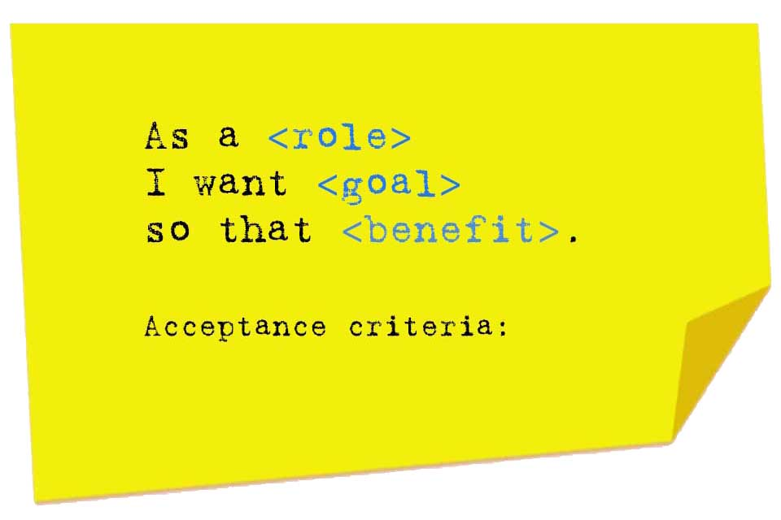
Dans quel but ?
Comprendre les besoins du client
Centré sur les besoins et attentes de l’utilisateur
Utiliser le langage du client
Définir les besoins fonctionnels

Slide 20
Rédiger
Définir des types d’utilisateurs
En tant que [rôle utilisateur],
[je veux / j’ai besoin / je peux] [objectif],
pour [raison]
Exemple : en tant qu’administrateur, je peux mettre à jour les informations des collaborateurs, afin de tenir à jour la base de données

Slide 21
Les 3 étapes de la rédaction
Identifier le type d’utilisateur
Utilisateur non connecté
Utilisateur connecté…
Décrire l’action, la fonctionnalité
De manière concise, ce que fait l’utilisateur
Expliquer le but
Quelle valeur cela apporte
Comprendre l’importance de la fonctionnalité

Slide 22
Classer les user stories
Elles peuvent être hiérarchisées
Importance
Valeur apportée à l’utilisateur
Elles peuvent être mises à jour et mieux définies

Slide 23
Une bonne user story
Ne contiens aucun aspect technique
Pas de détail, uniquement un objectif
Décomposer si besoin
Centrée sur l’utilisateur
L’objectif est clair
La valeur est bien définie

Slide 24
Notes

